Slide 1
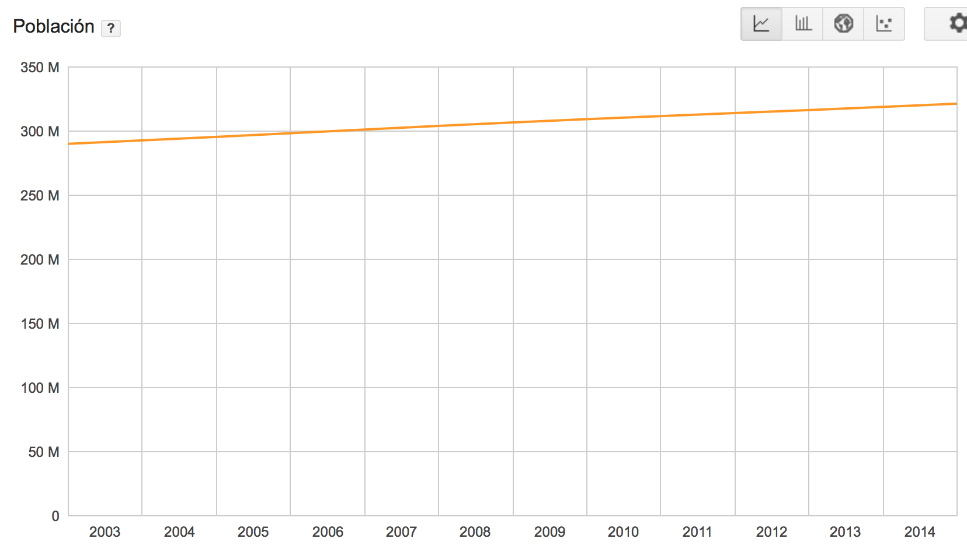
Población 321,4 Millones

Slide 2
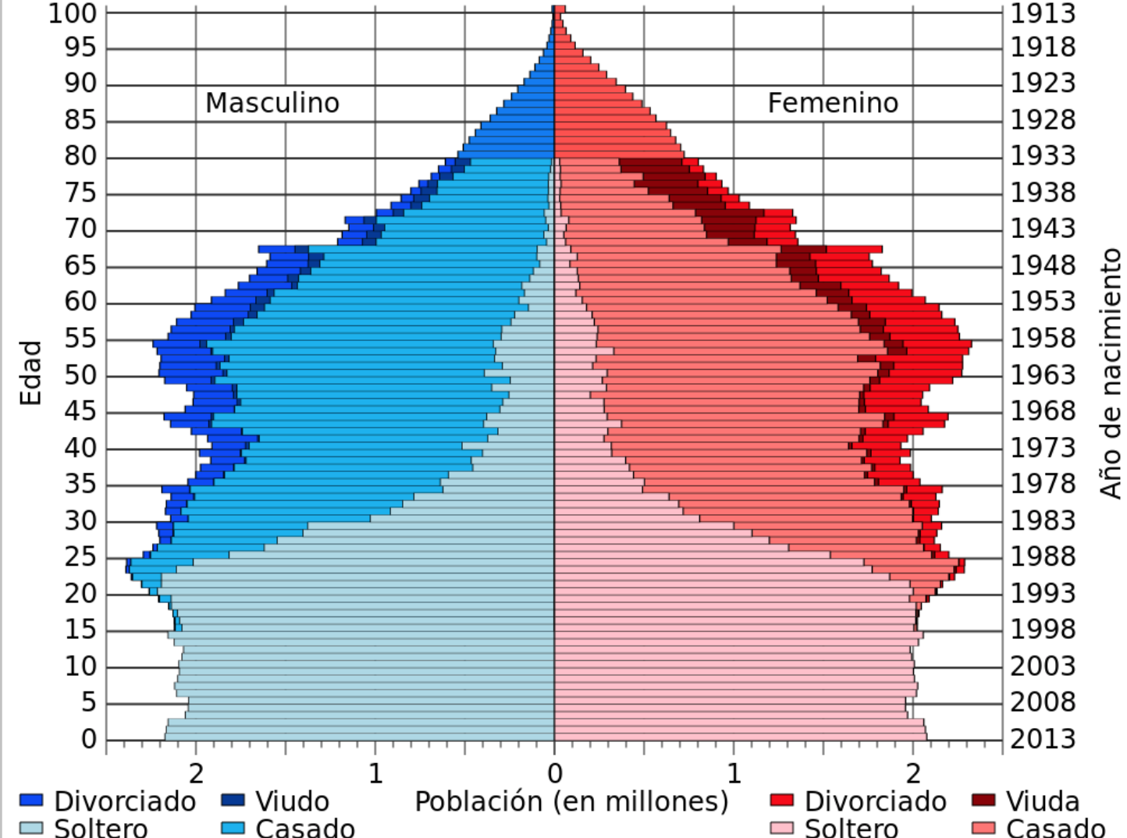
Distribucion de la poblacion

Slide 3
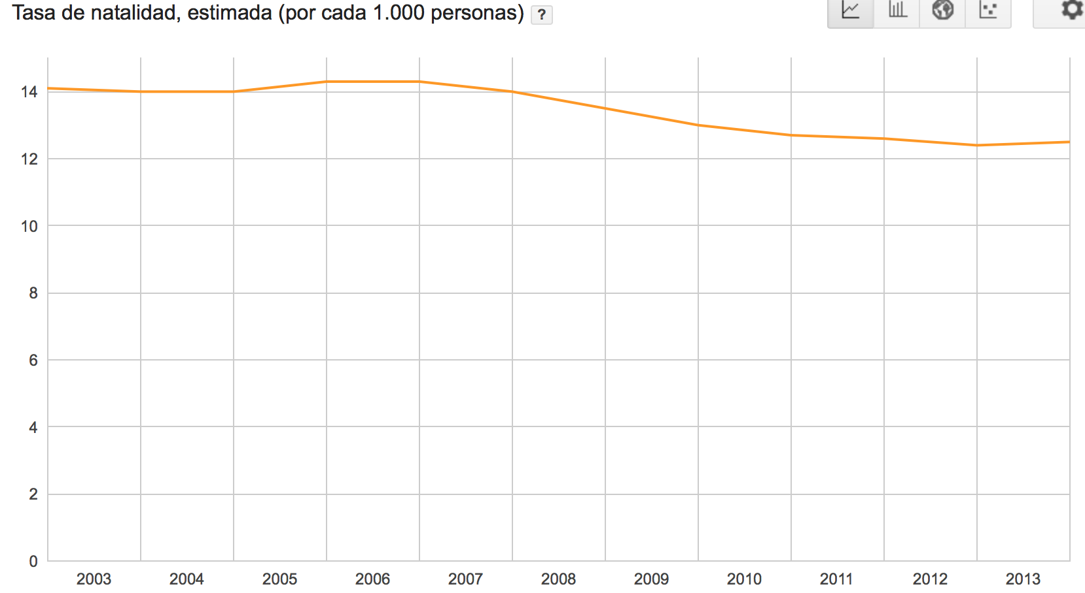
Tasa de natalidad estimada 12,5 (cada 1000 personas)

Slide 4
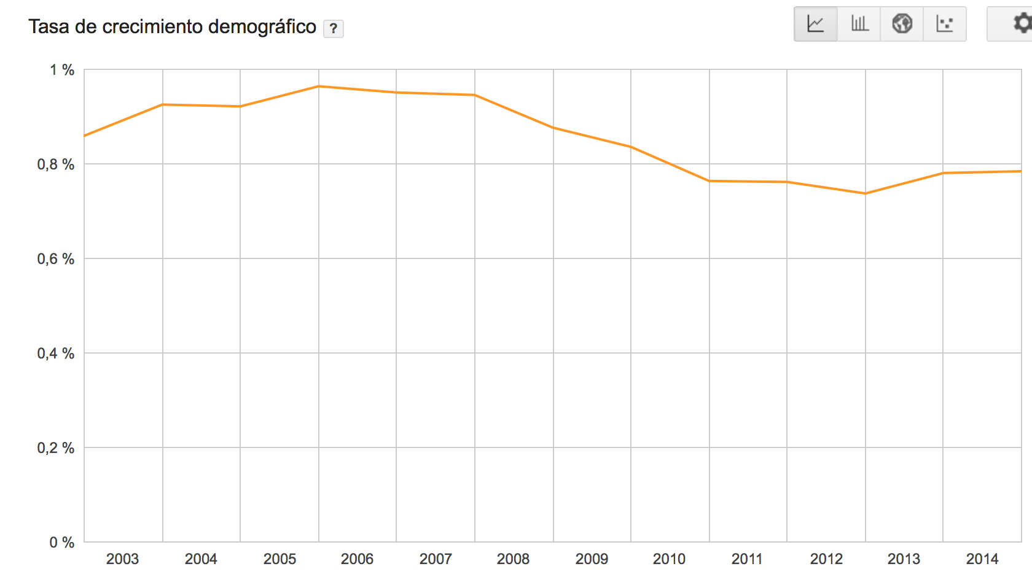
Tasa de crecimiento demográfico 0,78%

Slide 5
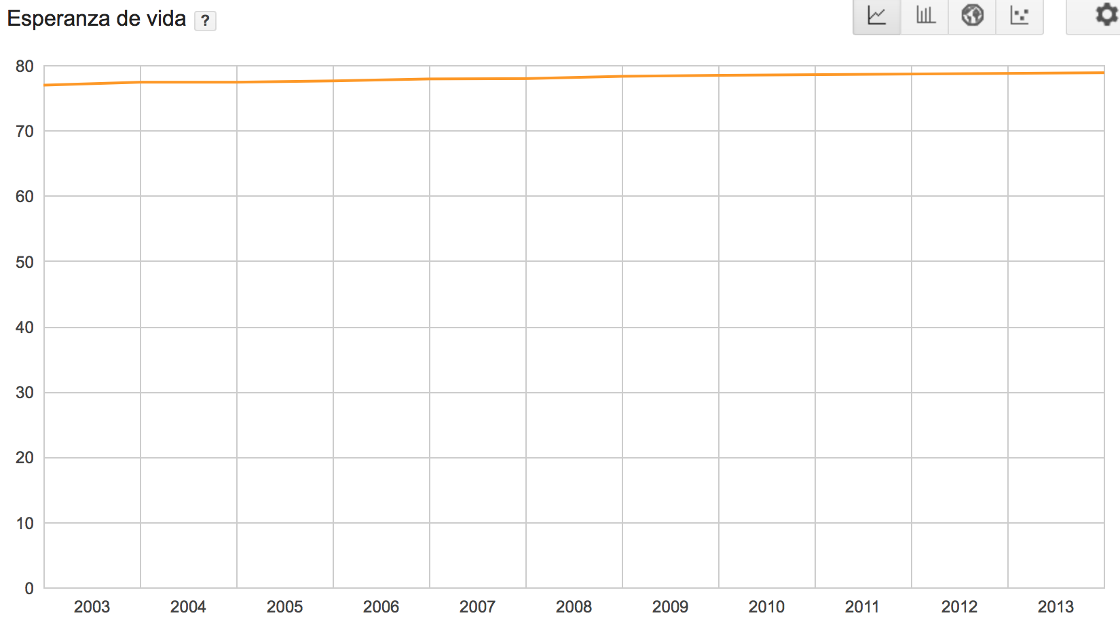
Esperanza de vida 79 años aprox

Slide 6
Urbanizacion
El 75% de los estadounidenses viven en grandes areas urbanas, sin embargo estas crecen lentamente como New York o Chicago

Slide 7
Bibiliografia https://www.google.com.ar/publicdata/

